Slide 1
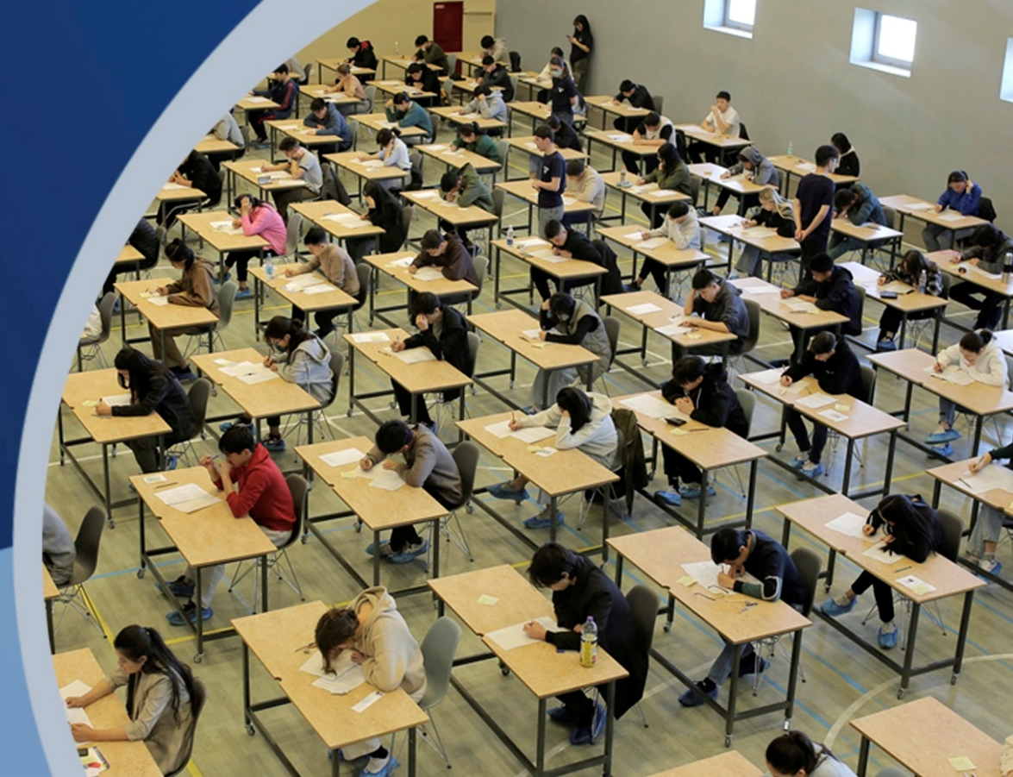
ПОРЯДОК ПРОВЕДЕНИЯ ИТОГОВОЙ АТТЕСТАЦИИ
ОБУЧАЮЩИХСЯ 9 , 11 КЛАССОВ
Приказ Министра образования и науки Республики Казахстан от 18 марта 2008 года № 125
(с изменениями и дополнениями от 31 октября 2024 года № 321)

Slide 2

Учебные занятия в организациях среднего образования независимо от формы собственности и ведомственной подчиненности завершается 23 мая 2025 года
Итоговые выпускные экзамены обучающихся
9 классов проводится с 29 мая по 10 июня 2025 года
Государственные выпускные экзамены обучающихся 11 классов провести с 30 мая по 16 июня 2025 года
3

Slide 3


ИТОГОВАЯ АТТЕСТАЦИЯ ДЛЯ ОБУЧАЮЩИХСЯ 9 КЛАССА ПРОВОДИТСЯ В СЛЕДУЮЩИХ ФОРМАХ:
Обучающиеся 9 класса, освоившие общеобразовательные учебные программы основного среднего образования, сдают четыре экзамена, один из них - по выбору;
1) письменный экзамен по математике (алгебре);
2) письменный экзамен по казахскому языку /русскому языку и родному языку для школ с уйгурским языком обучения (язык обучения) в форме эссе, для обучающихся школ с углубленным изучением предметов гуманитарного цикла – письменной работы (статья, рассказ, эссе);
3) письменный экзамен по предмету по выбору (физика, химия, биология, география, геометрия, история Казахстана, всемирная история, литература (по языку обучения), иностранный язык (английский/ французский/немецкий), информатика).
4) письменный экзамен по казахскому языку и литературе в классах с русским/ уйгурским языком обучения и письменный экзамен по русскому языку и литературе в классах с казахским языком обучения;
3

Slide 4

Сроки проведения итоговой аттестации для обучающихся 9 классов::
письменный экзамен (контрольная работа) по математике (алгебре) – 29 мая 2025 года
письменный экзамен по казахскому/русскому/уйгурскому (язык обучения) в форме эссе, для школ с углубленным изучением предметов гуманитарного цикла – письменная работа (статья, рассказ, эссе) – 2 июня 2025 года
письменный экзамен по предмету по выбору (физика, химия, биология, география, геометрия, история Казахстана, всемирная история, литература (по языку обучения), иностранный язык (английский/французский/немецкий), информатика) – 5 июня 2025 года
письменный экзамен (работа с текстом, выполнение заданий по тексту) по казахскому языку и литературе в классах с русским/ узбекским/ уйгурским языком обучения и письменный экзамен (работа с текстом, выполнение заданий по тексту) по русскому языку и литературе в классах с казахским языком обучения – 10 июня 2025 года
3

Slide 5

ИТОГОВАЯ АТТЕСТАЦИЯ ДЛЯ ОБУЧАЮЩИХСЯ 11 КЛАССА ПРОВОДИТСЯ В СЛЕДУЮЩИХ ФОРМАХ:
Обучающиеся 11 класса, освоившие общеобразовательные учебные программы общего среднего образования, сдают итоговую аттестацию в виде пяти экзаменов, один из них - по выбору;
устный экзамен по истории Казахстана;
2) письменный экзамен по алгебре и началам анализа;
3) письменный экзамен по казахскому языку /русскому языку и родному языку для школ/классов с уйгурским языком обучения (язык обучения);
4) письменный экзамен по предмету по выбору (физика, химия, биология, география, геометрия, всемирная история, основы права, литература (по языку обучения), иностранный язык (английский/французский/немецкий), информатика).
5) письменный экзамен по казахскому языку и литературе в школах/классах с уйгурским / русским языком обучения и по русскому языку и литературе в школах/классах с казахским языком обучения;
4

Slide 6

Сроки проведения итоговой аттестации для обучающихся 11 классов:
устный экзамен по истории Казахстана – 30 мая 2025 года
письменный экзамен по алгебре и началам анализа – 4 июня
2025 года
письменный экзамен по казахскому языку/русскому языку и родному
языку для школ/классов с уйгурским языком обучения (язык обучения) – 9 июня 2025 года
письменный экзамен по предмету по выбору (физика, химия, биология, география, геометрия, всемирная история, основы права, литература (по языку обучения), иностранный язык (английский/французский/немецкий), информатика) – 12 июня 2025 года
письменный экзамен по казахскому языку и литературе в школах/классах с русским/уйгурским языком обучения и по русскому
языку и литературе в школах/классах с казахским языком обучения – 16 июня 2025 года
3

Slide 7
В 9 классе на выполнение письменных работ отводится 2 астрономических часа, на математику (алгебру) (письменно) – 3 астрономических часа (в специализированных школах физико-математического направления – 4 часа);
В 11 классе на письменный экзамен по казахскому языку /русскому языку и родному языку для школ с уйгурским/ таджикским/ узбекским языком обучения (язык обучения) отводится 3 астрономических часа, по алгебре и началам анализа – 5 астрономических часов;
Для детей с особыми образовательными потребностями, которые проходят итоговую аттестацию, предоставляется дополнительное время при сдаче экзамена согласно решению экзаменационной комиссии по итоговой аттестации обучающихся (далее – Комиссия) в соответствии с рекомендациями школы;
8

Slide 8
ТРЕБОВАНИЯ К ЭКЗАМЕНАМ
Письменные экзамены проводятся в просторных классных помещениях (помещение в здании школы с большой вместимостью целого класса с рассадкой одна парта – один обучающийся), где обучающиеся 9 и 11 классов садятся по одному;
Во время проведения письменного экзамена (кроме диктанта) обучающемуся разрешается выйти из классного помещения по уважительной причине. В этом случае он сдает работу члену Комиссии, который отмечает на экзаменационной работе или журнале регистрации продолжительность отсутствия обучающегося на экзамене;
По окончании письменного экзамена члены Комиссии проверяют работы обучающихся в здании школы, кроме работ претендентов на получение аттестата об общем среднем образовании "Алтын белгі" по предметам, предусмотренным подпунктами 1) и 2) пункта 41 (Приказ МОН РК от 18 марта 2008 года № 125 (с изменениями и дополнениями от 13 апреля 2022 года № 96)
Непроверенные работы сдаются на хранение руководителю школы. При проверке ошибки подчеркиваются. В эссе за курс общего среднего образования количество ошибок указывается отдельно. На письменные работы по математике (алгебре), оцененные на «2» и «5», Комиссией школы даются рецензии. В 9 (10) и 11 (12) классах работы проверяются согласно схеме выставления баллов.
8

Slide 9
ТРЕБОВАНИЯ К ЭКЗАМЕНАМ
Непроверенные работы сдаются на хранение руководителю школы. При проверке ошибки подчеркиваются. В эссе за курс общего среднего образования количество ошибок указывается отдельно
На письменные работы по математике (алгебре), оцененные на "2" и "5", Комиссией школы даются рецензии
В 9 и 11 классах работы проверяются согласно схеме выставления баллов
Письменные экзаменационные работы во всех классах организаций образования начинаются в 10 часов 00 минут утра по времени города Астана
8

Slide 10
ТРЕБОВАНИЯ К ЭКЗАМЕНАМ
Количество и форма тестовых заданий, форма листа ответов для тестирования определяются спецификацией теста в разрезе каждого предмета, профиля и языка обучения. Спецификации итоговой аттестации разрабатываются АОО "НИШ"
После проведения итоговой аттестации по предмету в 9 и 11 классах Комиссия выставляет обучающимся баллы и экзаменационные оценки, вносит их в бумажный и электронный Протокол экзамена за курс обучения на уровне основного среднего, общего среднего образования по форме согласно приложению 3 (Приказ МОН РК от 18 марта 2008 года № 125 (с изменениями и дополнениями от 29 октября 2024 года № 321)
Результаты итоговой аттестации обучающихся 9 и 11 классов по предметам в виде баллов выставляются в журнал (бумажный/электронный) и переводятся по шкале перевода баллов экзамена в экзаменационные оценки согласно приложению 4 (Приказ МОН РК от 18 марта 2008 года № 125 (с изменениями и дополнениями от 29 октября 2024 года № 321)
При выставлении итоговой оценки обучающимся, находившимся на лечении в лечебном учреждении, где были организованы учебные занятия, учитываются четвертные (полугодовые) и годовые оценки, полученные ими в школе (классе или группе) при лечебном учреждении
На основании письменного заявления обучающийся в присутствии члена Комиссии школы ознакамливается с результатами проверки своей письменной работы
8

